Slide 1
Visualización de Datos y Análisis de Componentes Principales
Pablo Sauma Chacón
CI-0148 Aprendizaje Máquina

Slide 2
Antes de diseñar un modelo…
Se empieza por los datos:
¿Qué datos estamos utilizando?
¿Tenemos entradas inválidas o datos faltantes en el conjunto de datos?
¿Es necesario realizar alguna transformación o pre-procesamiento?
¿Qué comportamiento tienen los datos?

Slide 3
Tratamiento de datos

Slide 4
Limpieza
Es necesario verificar la integridad de los datos
¿Los datos tienen los tipos de datos deseados?
“Si”/”No” sería de tipo string, pero quizás nos interese manejarlo como booleano
¿Existen filas o columnas inválidas?
Datos en blanco, en filas o columnas
¿Se desea remover algún subconjunto de los datos?
Outliers, valores extremos fuera de la norma que alteran nuestro modelo

Slide 5
Extrapolación
Una alternativa para los datos faltantes es usar un algoritmo para “rellenar” los campos
Utilizar el valor de la entrada más parecida/más cercana (¿qué métrica utilizamos?)
Extrapolar con base en el resto de entradas o un subconjunto (¿cómo elegimos?)
Puede resultar útil, pero hay que tener cuidado

Slide 6
Normalización
Lo ideal es que no hayan diferencias significativas entre los órdenes de magnitud de los atributos
E.g: una columna tal vez mida valores en los centésimos, mientras otra en los millones
Esto puede sezgar nuestros modelos
Una alternativa es la estandarización (“centrar y reducir”):
Para cada columna se calcula su media y desviación estándar: x’ = (x - μ)/σ
Útil para parámetros que obedecen una distribución normal
Otra alternativa es el escalado de características:
x’ = (x - x_{min})/(x_{max} - x_{min})
Nos garantiza que los valores quedarán en el intervalo [0,1]

Slide 7
Visualización de Datos

Slide 8
Visualización de Datos
Nos permite estudiar los datos de manera visual
Aprovechamos nuestra capacidad de procesamiento visual para encontrar patrones
Existe infinidad de representaciones que podemos darle a los datos
Diferentes representaciones nos pueden proveer diferentes perspectivas

Slide 9

En Python: Biblioteca pandas
De las bibliotecas para manejo de datos más populares en Python
Permite cargar con facilidad conjuntos de datos a memoria utilizando la clase DataFrame
Se pueden cargar de archivos con separadores específicos, como archivos .csv o .tsv
Posee el método pandas.read_csv(path, **kwargs)

Slide 10

En Python: Biblioteca matplotlib
De las bibliotecas de graficación más populares en Python
Inspirada en el graficador de Matlab (software privativo)
Permite la fácil interacción con listas, arreglos de numpy y DataFrames de pandas

Slide 11
Demostración

Slide 12
Vínculos:
Visualizacion.py
iris.data
SAheart.csv

Slide 13
Análisis de componentes principales (PCA)

Slide 14
Análisis de componentes principales
Conocido por sus siglas en inglés: PCA
A veces nos encontramos frente a un problema con muchas características/datos
Algunos de los datos pueden no ser tan relevantes
Tenerlos incrementa la complejidad del sistema
El PCA nos permite reducir la dimensionalidad del sistema
Eligiendo sus “componentes principales”

Slide 15
Análisis de componentes principales
Método inventando en 1901 por Karl Pearson y de manera independiente en 1933 por Harold Hotelling
Se basa en la idea de encontrar una transformación lineal que nos permita transformar nuestros datos a un nuevo sistema de coordenadas
Este nuevo sistema de coordenadas busca maximizar la varianza de todos los ejes del sistema
El primer eje del sistema será el de mayor varianza
A estos ejes se les llama componentes principales
Los datos se transformarán en sus nuevos valores por medio de una combinación lineal

Slide 16
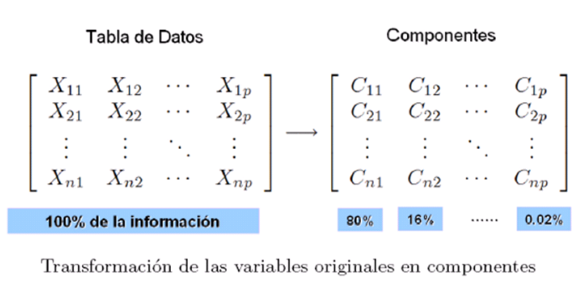
Análisis de componentes principales

Slide 17
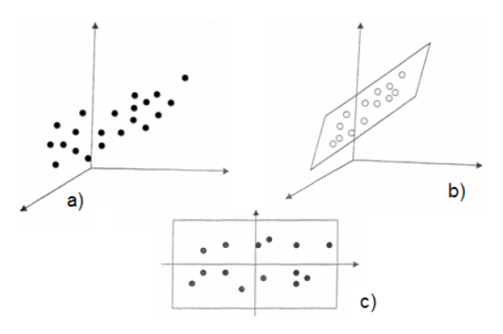
Análisis de componentes principales

Slide 18
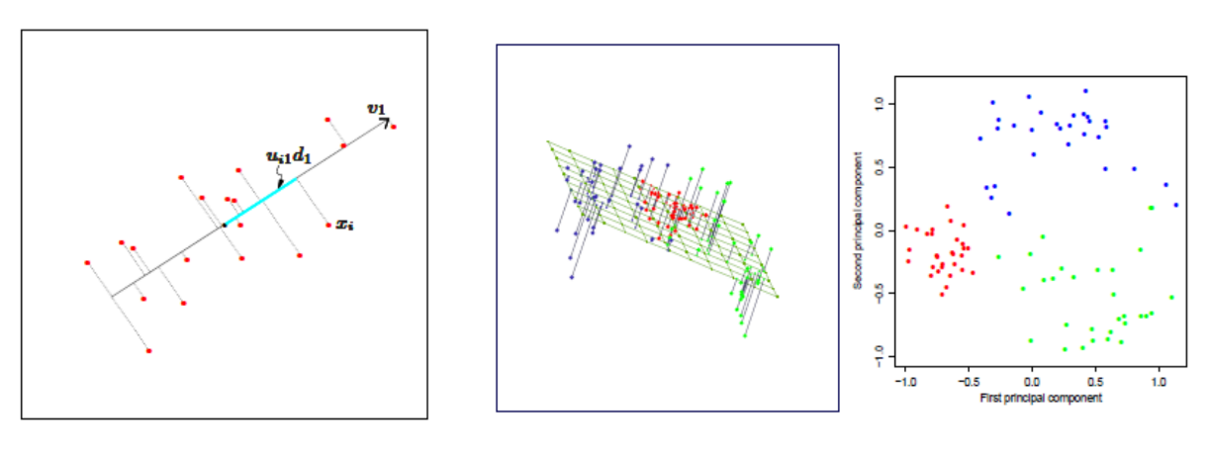
Análisis de componentes principales

Slide 19
Algoritmo PCA
Centrar y reducir la tabla de datos X_{nxm}: ∀x_{i,j} : x_{i,j}’ = (x_{i,j} - μ_{j})/σ_{j}
Obtener la matriz correlaciones R_{mxm} (correlaciones entre las columnas)
Se pueden calcular las correlaciones entre las columnas una por una, o:
R = 1/n * X^{t} X, solo si la tabla de datos se encuentra centrada y reducida
Calcular los valores y vectores propios (eigenvalue & eigenvector) de la matriz R
Ordenar de mayor a menor estos valores según sus magnitudes (valor absoluto)
Si denotamos λ₁, λ₂, …, λ_{m} los valores propios ordenados (con sus respectivos vectores propios v₁, v₂ , …, v_{m}) entonces se construye la matriz V de la siguiente manera:
V = [ v₁ | v₂ | … | v_{m} ] esta matriz representa la transformación lineal de los datos
Se pueden calcular la matriz de datos sobre sus componentes principales C:
C = X * V

Slide 20
Intuiciones
La matriz de correlaciones es de tamaño mxm
El valor a_{i,j} corresponde a la correlación entre las columnas i y j
Su diagonal está repleta de 1 (toda columna está directamente correlacionada consigo misma)
Es simétrica: la correlación de la columna 1 con la 2, es la misma que la de la 2 con la 1
Cada correlación nos muestra que tan “vinculadas” están dos variables/columnas del sistema
Utilizamos esta matriz como base de la transformación para explotar las dependencias lineales entre las variables

Slide 21

Intuiciones
El coeficiente de correlación se calcula como:
Las expresiones superiores corresponden a centrar las variables
Las expresiones inferiores s_{x} y s_{y} corresponden a reducirla (dividir entre la desv. estándar)
Dada la multiplicación entre las variables x y las variables y
Esto corresponde al producto punto de ambos vectores
x₁ se multiplica con y₁, x₂ se multiplica con y₂, etc
Esto se puede hacer de manera rápida con R = 1/n * X^{t} X
X ya se encuentra centrada y reducida, por lo que no es necesario volver a centrar y reducir
El 1/n corresponde a los valores inferiores, cuyas sumatorias darán √n

Slide 22
Intuiciones
Multiplicar por una matriz es equivalente a realizar una rotación/transformación sobre un espacio lineal
Lo que buscamos es “rotar” el sistema al eje de coordenadas que “maximice” la distancia entre los puntos
Los eigenvalues de una transformación lineal indican la “magnitud” de la expansión de un vector sobre dicho eje al realizar dicha transformación
Cada eigenvalue posee un eigenvector asociado que calcula la coordenada de un punto sobre dicho eje
Ordenar dichos valores de mayor a menor “prioriza” los ejes de mayor relevancia

Slide 23
Inercia de los componentes principales
¿Qué tanta de la información del sistema posee realmente cada componente principal?
Esto se llama la inercia
Inercia = λ_{n} / m
Recordemos que la suma de valores propios de una matriz es igual a la suma de la diagonal
Toda la diagonal de la matriz de correlaciones (mxm) es 1, por lo tanto 1 + 1 + 1 + …. = m
Al sumar las inercias de las dos componentes principales sabemos qué tanto del modelo tenemos representado con dichas componentes

Slide 24
Reducción de dimensionalidad
Con la inercia podemos estimar el porcentaje de la información almacenada en las componentes principales
Eso significa que podemos reducir la cantidad de variables en un problema seleccionando únicamente las primeras “p” componentes principales y reducir el tamaño de los datos de nxm a nxp

Slide 25
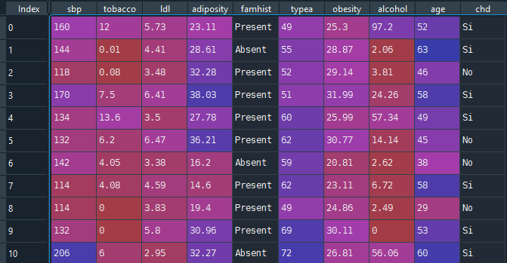
Caso de ejemplo SAheart
Datos de pacientes con posible enfermedad coronaria (coronary heart disease / CHD)

Slide 26
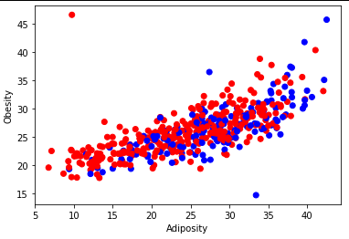
Caso de ejemplo SAheart
Son 9 variables/atributos, lo que significa 36 (9*8/2) combinaciones

Slide 27
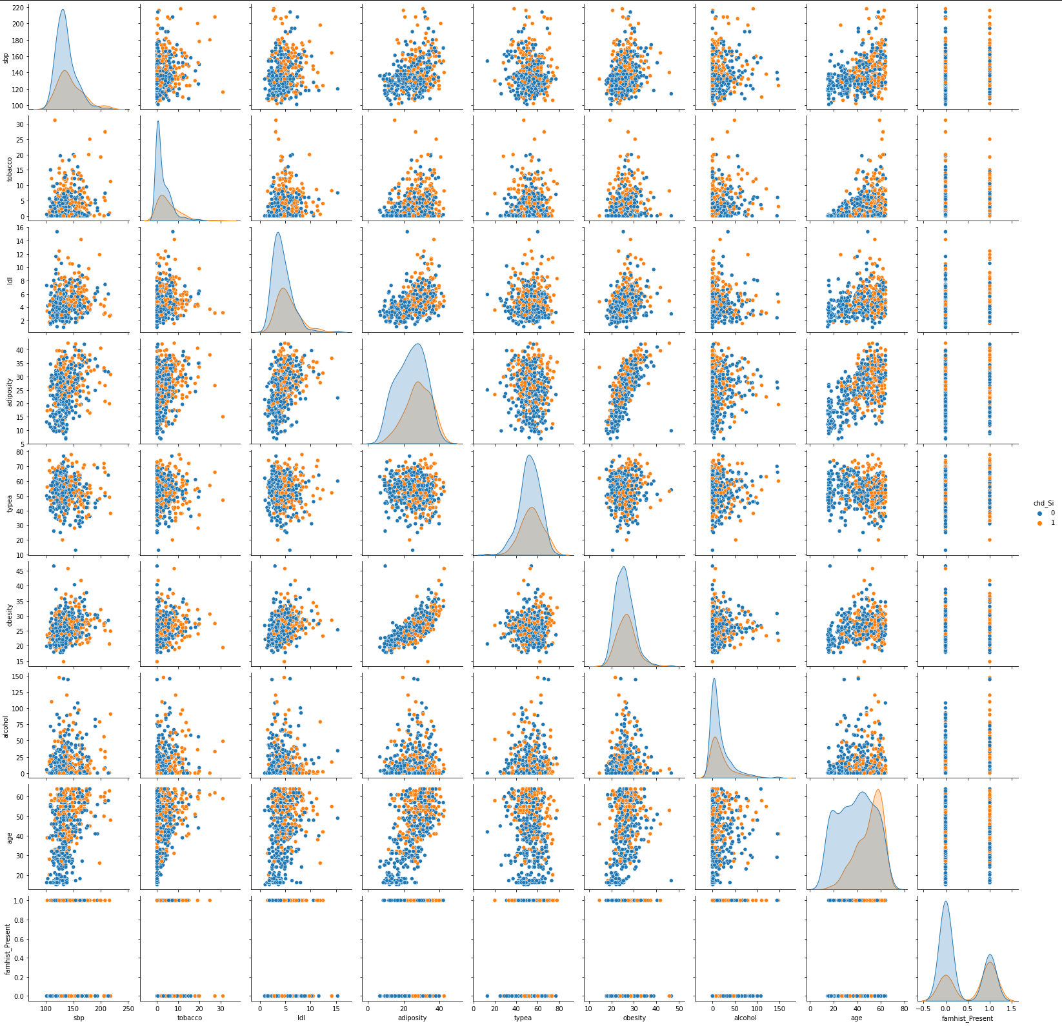
Caso de ejemplo SAheart
No hay un patrón claro
Ambos grupos parecen estar muy entre mezclados

Slide 28
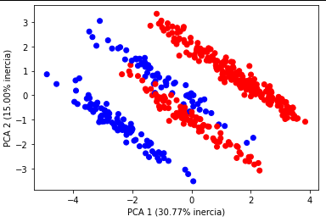
Caso de ejemplo SAheart aplicando PCA
Las primeras dos componentes principales suman el 45% de la información
Y nos muestran una perspectiva distinta:
3 diferentes grupos de personas
¿Pero qué significan estos grupos?

Slide 29
Círculo de correlaciones
Nos permite visualizar el impacto de cada una de las variables (los ejes originales) en las coordenadas principales
Recordemos que:
Cada columna de la matriz de transformación V corresponde a un vector propio
Cada columna de la matriz original X corresponde a una variable/atributo
Al multiplicar las matrices X * V, podemos notar como:
La columna/atributo i de X se multiplicará por la fila i de cada uno de los vectores propios (V)
De esta manera nos damos cuenta de que las filas de la matriz V corresponden al impacto que tiene un atributo i en cada una de las componentes principales

Slide 30
Círculo de correlaciones
Si queremos visualizar el impacto de las diferentes variables en las dos primeras componentes principales:
Basta con graficar (V[i, 0]*√λ₁ , V[i,1]*√λ₂) para cada i
Ese i corresponde a la i-ésima variable/atributo de X
Es necesario multiplicar por √λ_{m} dado que los valores propios multiplican al vector durante la transformación
Los vectores propios tienen norma 1, por lo que deben satisfacerse que: λ₁||v₁|| = λ₁
Al introducir el λ₁ en la ecuación de la norma nos queda √λ₁ para cada componente

Slide 31
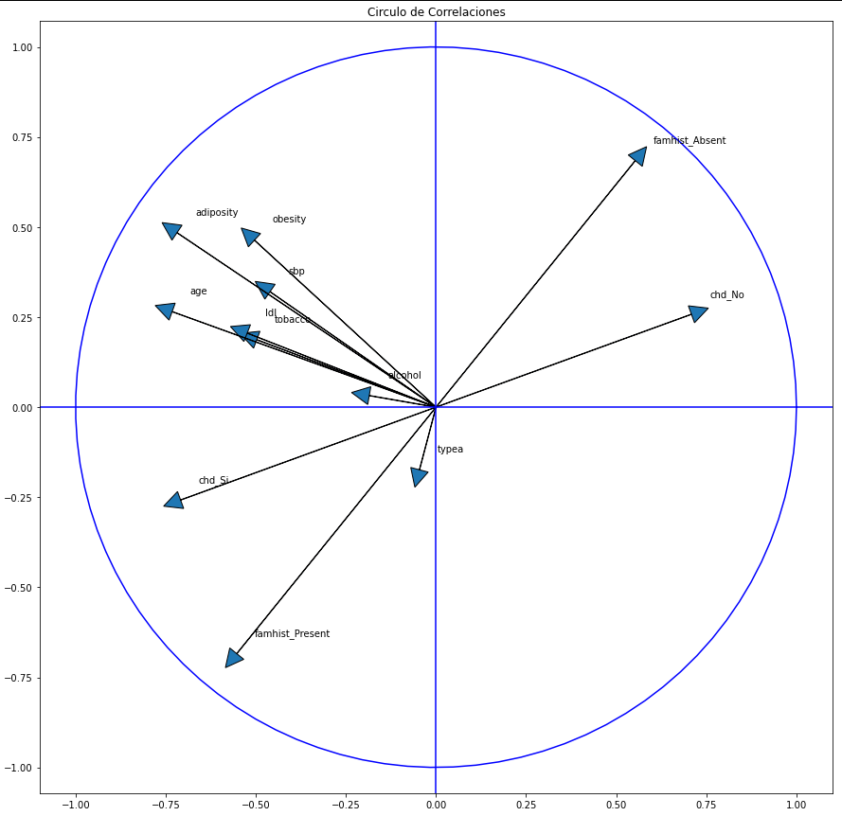
Círculo de correlaciones SAheart

Slide 32
Círculo de correlaciones SAheart
Flechas cercanas implican correlación entre atributos
Dirección de la flecha nos señala la tendencia de dicho valor, magnitud de la flecha su relevancia

Slide 33
Círculo de correlaciones SAheart
Podemos concluir que el historial familiar tiene un impacto significativo…
Junto a la obesidad, la adiposidad y edad.
Estos factores aumentan la posibilidad de CHD

Slide 34

En Python: Biblioteca scikit-learn
Una de las bibliotecas más populares para familiarizarse con los algoritmos de aprendizaje máquina
Posee implementaciones para muchos de los algoritmos más populares

Slide 35
¿Cómo centrar y reducir?
El primer paso del algoritmo consiste en centrar y reducir los datos
Para ello la biblioteca scikit-learn posee la clase StandardScaler como parte de su módulo de preprocesamiento:
from sklearn.preprocessing import StandardScaler
scaler = StandardScaler()
df_scaled = scaler.fit_transform(df)

Slide 36
¿Cómo calcular la matriz C?
La biblioteca scikit-learn se encarga de calcular la matriz de correlaciones, valores propios y vectores propios de nuestros datos
Para ello posee la clase PCA parte del módulo de descomposición:
from sklearn.decomposition import PCA
pca = PCA()
C = pca.fit_transform(dfscale)

Slide 37
¿Cómo obtener la inercia y la matriz V?
La clase PCA calcula automáticamente las inercias y las pone a disposición del usuario
La matriz V debe extraerse por medio de la transformación de una matriz identidad
inertia = pca.explained_variance_ratio_
V = pca.transform(numpy.identity(df_scaled.shape[1]))

Slide 38
¿Cómo grafico?
Plano de las componentes principales:
plt.scatter(np.ravel(C[:,0]),np.ravel(C[:,1]),c = ['b' if i==1 else 'r' for i in df[goal]])
plt.xlabel('PCA 1 (%.2f%% inertia)' % (inertia[0],))
plt.ylabel('PCA 2 (%.2f%% inertia)' % (inertia[0],))
plt.title('PCA')
plt.show()

Slide 39
¿Cómo grafico?
Círculo de correlación
plt.figure(figsize=(15,15))
plt.axhline(0, color='b')
plt.axvline(0, color='b')
for i in range(0, df.shape[1]):
plt.arrow(0,0, col_corr[i, 0], # x - PC1
col_corr[i, 1], # y - PC2
head_width=0.05, head_length=0.05)
plt.text(col_corr[i, 0] + 0.05, col_corr[i, 1] + 0.05, df.columns.values[i])
an = np.linspace(0, 2 * np.pi, 100)
plt.plot(np.cos(an), np.sin(an),color="b") # Circle
plt.axis('equal')
plt.title('Correlation Circle')
plt.show()

Slide 40
¿Preguntas?

Slide 41
Otros métodos de eliminación
A veces no se pueden utilizar algoritmos como el PCA (en especial cuando el número total de variables y datos crecen mucho)
En ese caso existen alternativas para la selección o eliminación de variables:
Selección hacia adelante: se inicia “sin” ninguna variable/columna, se van agregando al modelo una por una, empezando por la que tenga mayor correlación con la columna resultado. Se continuan agregando hasta cumplir con las restricciones del modelo deseado
Eliminación hacia atrás: se inicia con “todas” las variables/columnas, se van eliminando del modelo una por una, empezando por las que tenga la menor correlación con la columna resultado. Se continuan agregando hasta llegar al límite de las restricciones del modelo deseado

Slide 42
Repaso álgebra lineal
Repaso determinantes: https://www.youtube.com/watch?v=Ip3X9LOh2dk
Eigenvalues + Eigenvectors: https://www.youtube.com/watch?v=PFDu9oVAE-g

